Slide 1

Style mit Haltung
Verbraucherchecker: Workshops für Jugendliche
Notes:
Sprechtext (Vorschlag):
„Willkommen zum Workshop „Style mit Haltung: Bewusster Konsum im Kleiderschrank“!

Slide 2
Womit wir uns heute beschäftigen…
Woher kommt unsere Kleidung? Wir schauen auf die Entstehung und den Lebensweg eines T-Shirts.
Was ist das Lieferkettengesetz? Wir schauen auf gesetzliche Regelungen in Europa und Deutschland.
Was können wir tun, um unseren Kleidungskonsum nachhaltig zu gestalten? Wir schauen auf Textil-Siegel, Second-Hand und Upcycling.
Notes:
Sprechtext (Vorschlag):
„In diesem Workshop schauen wir auf die Entstehung und den Lebensweg eines T-Shirts und blicken anhand dieses Beispiels auf problematische Stationen in der Lieferkette von Kleidung. Anschließend besprechen wir Regelungen in Europa und Deutschland, welche besonders den Schutz von Menschenrechten und Umwelt in den Fokus nehmen. Und abschließend finden wir für uns heraus, was wir tun können, um unseren Kleidungskonsum nachhaltig zu gestalten.“

Slide 3
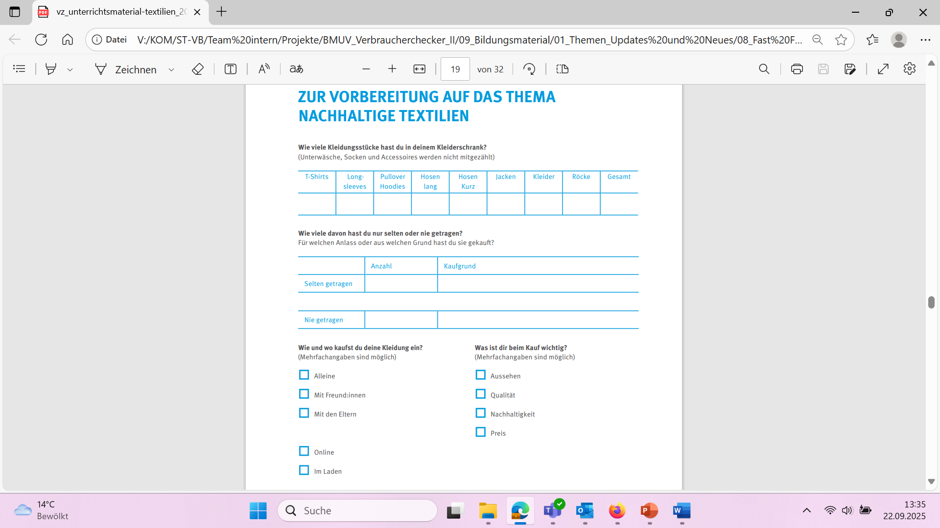
Was und wie kaufe ich? (1)
Wie viele Kleidungsstücke hast du in deinem Kleiderschrank?
Notes:
Sprechtext (Vorschlag):
„Lasst uns zunächst aber in unsere eigenen Kleiderschränke schauen.“
Option A – Fragebogen als Hausaufgabe vorab an die Jugendlichen ausgegeben
In Absprache mit dem Lernort wurde der Fragebogen an die Jugendlichen ausgegeben, welcher zum Workshop ausgefüllt wieder mitgebracht werden sollte. Die Auswertung kann direkt starten.
„Ihr habt in Vorbereitung auf diesen Workshop einen Fragebogen erhalten und ausgefüllt mitgebracht. Wir möchten euch bitten, diese Ergebnisse nun auf den hier ausgehängten Zahlenstrahlen zu markieren. Bitte nehmt euch dazu einen Stift oder einen Klebepunkt.“
Option B – Fragebogen wird zum Workshop-Start von den Jugendlichen ausgefüllt
Die Trainer:innen teilen den Fragebogen aus und bitten die Jugendlichen, individuell an den eigenen Kleiderschrank zu denken und den Fragebogen auszufüllen. Wenn sich die Jugendlichen nicht sicher sind, sollen sie einfach schätzen. (Sehr gern können sie zu Hause ihre Schätzungen mit der richtigen Anzahl abgleichen.)
„Wir teilen euch jetzt einen Fragebogen aus, den wir euch bitten auszufüllen. Wenn ihr die Anzahl der Kleidungsstücke nicht sicher wisst, dann gebt eine Schätzung an. Wir möchten euch bitten, diese Ergebnisse nun auf den hier ausgehängten Zahlenstrahlen zu markieren. Bitte nehmt euch dazu einen Stift oder einen Klebepunkt.“
Die Auswertung findet mit Hilfe von Zahlenstrahlen statt – für jedes Kleidungsstück wird ein Strahl von 0 bis 100 an eine Tafel/Whiteboard/Flipchart angebracht. Die Jugendlichen können dann entsprechend ihrer Notizen eine Markierung dort setzen, wo sie die Anzahl des jeweiligen Kleidungsstückes verorten.

Slide 4
Was und wie kaufe ich? (2)
Wie viele Kleidungsstücke hast du in deinem Kleiderschrank?
Wie viele davon hast du nur selten oder nie getragen?
Für welchen Anlass oder aus welchem Grund hast du sie gekauft?
Wie und wo kaufst du deine Kleidung ein?
Notes:
Sprechtext (Vorschlag):
„Vielen Dank, dass ihr eure Ergebnisse auf den Zahlenstrahlen markiert habt. Jetzt möchten wir gern von euch wissen:
Wie viele von den Kleidungsstücken, die ihr besetzt, tragt ihr selten oder nie?
Für welchen Anlass oder aus welchem Grund hattet ihr euch diese oder andere Kleidungsstücke gekauft?
Und wie und wo kauft ihr eigentlich eure Kleidung ein – online oder im Laden, mit Freunden oder allein? Berichtet sehr gern!“

Slide 5
Woher kommt unsere Kleidung?
Wir schauen auf die Entstehung und den Lebensweg eines T-Shirts sowie auf problematische Stationen im Entstehungsprozess von Kleidung.
Notes:
Sprechtext (Vorschlag):
„Nach dem Blick in unsere Kleiderschränke lasst uns konkret auf ein T-Shirt schauen und was es für eine Reise um die Welt macht, bis es zum Beispiel bei uns ankommt.“

Slide 6
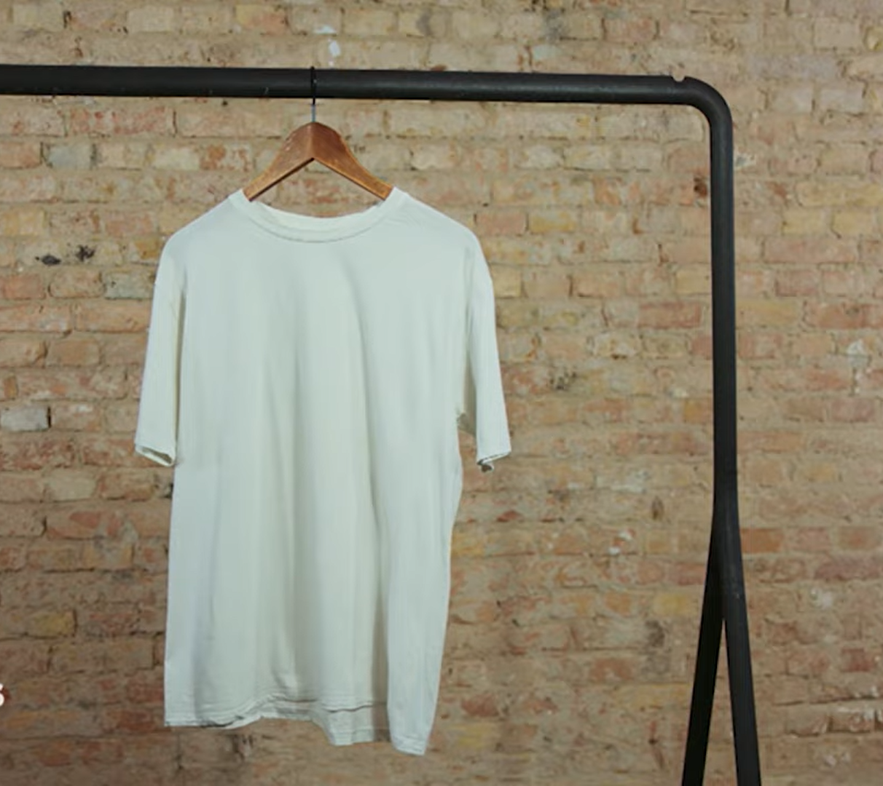

Mit einem T-Shirt um die Welt (1)
Teil 1: Wir schauen uns einen Film an.
https://www.youtube.com/watch?v=BFtSTQZy_NQ
Bildquelle/Screenshot: https://www.youtube.com/watch?v=BFtSTQZy_NQ
Notes:
Sprechtext (Vorschlag):
„Lasst uns zunächst gemeinsam einen kurzen Film anschauen, der uns aufzeigt, wie ein T-Shirt entsteht und am Ende in Läden bei uns landet.“
Die Trainer:innen zeigen den ersten Abschnitt der Dokumentation von Quarks mit dem Titel: Warum die Textilindustrie Mensch und Umwelt schadet → bis Minute 3:20 abspielen (dann stoppen) (https://www.youtube.com/watch?v=BFtSTQZy_NQ)

Slide 7
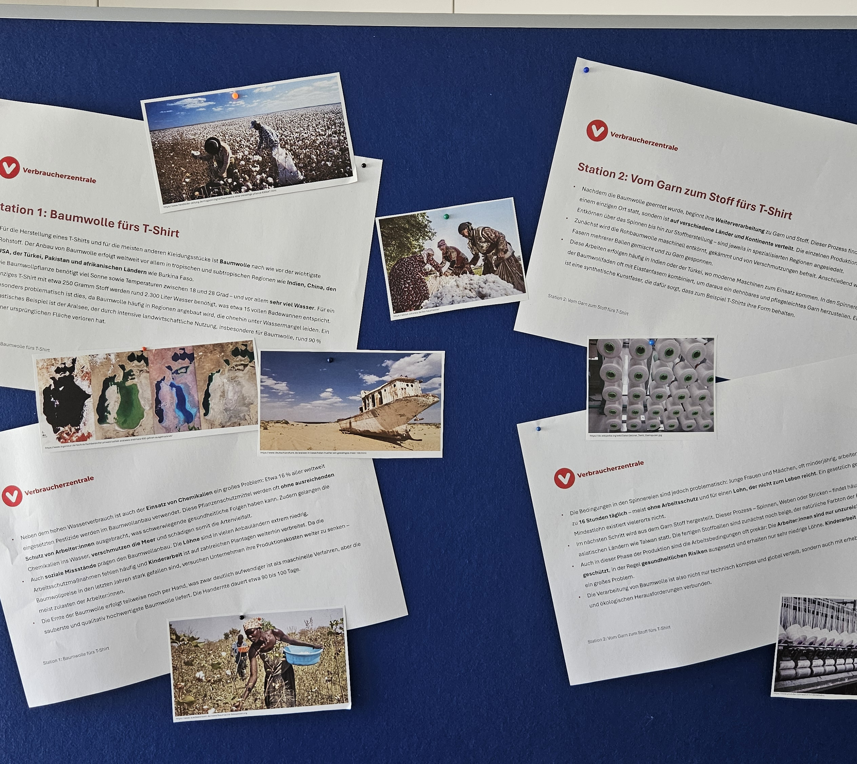

Mit einem T-Shirt um die Welt (2)
Teil 2: Wir bringen uns mit den einzelnen Stationen auf den aktuellen Stand und tauschen uns dabei in Murmelgruppen aus.
Notes:
Sprechtext (Vorschlag):
„Dieser kurze Film hat uns schon einmal einen Eindruck vom Lebensweg eines Kleidungsstücks gegeben. Lasst uns hier ansetzen und mit Hilfe von kurzen Texten noch einmal genauer auf die Stationen schauen. Geht dazu zu zweit oder zu dritt die Stationen ab und tauscht euch darüber aus.“

Slide 8
Welche Erkenntnisse nehmt ihr für euch mit?
Haben euch Informationen überrascht?
Empfandet ihr bestimmte Informationen als problematisch?
Notes:
Sprechtext (Vorschlag):
„Bitte berichtet in der großen Runde: Welche Erkenntnisse nehmt ihr für euch mit? Haben euch Informationen überrascht? Empfandet ihr bestimmte Informationen als problematisch?“
Hinweis:
Je nach zeitlichen Möglichkeiten können die Jugendlichen auch ihre Erkenntnisse auf eine Moderationskarte schreiben oder auf ein Flipchart-Papier. Im Gespräch in der großen Runde kann das eine Unterstützung darstellen.

Slide 9
Auswirkungen der Textilindustrie auf Menschen und Umwelt
Die Textilindustrie – im Besonderen Fast Fashion –
gehört weltweit zu den größten Verursachern von Umwelt- und Wasserverschmutzung, sehr hohem Wasserverbrauch sowie Textilabfällen und ist mitverantwortlich für die Entstehung von Treibhausgasemissionen.
trägt maßgeblich zu sozialen Problemen bei, wie fehlendem Arbeitsschutz von Fabrikarbeiter:innen und damit verbundenen Gesundheitsschäden, täglichen Arbeitszeiten von bis zu 16 Stunden, Löhnen unterhalb des Existenzminimums sowie Kinderarbeit.
zielt auf einen permanenten Kleidungskonsum ab, durch aggressive und manipulative Werbung sowie teils täglich neu erscheinende Kollektionen (Fast-Fashion-Strategie).“
Notes:
Sprechtext (Vorschlag):
„Wir fassen noch einmal die Erkenntnisse aus diesem ersten Abschnitt zusammen. Die Textilindustrie – im Besonderen Fast Fashion –
gehört weltweit zu den größten Verursachern von Umwelt- und Wasserverschmutzung, sehr hohem Wasserverbrauch sowie Textilabfällen und ist mitverantwortlich für die Entstehung von Treibhausgasemissionen. Sie trägt maßgeblich zu sozialen Problemen bei, wie fehlendem Arbeitsschutz von Fabrikarbeiter:innen und damit verbundenen Gesundheitsschäden, täglichen Arbeitszeiten von bis zu 16 Stunden, Löhnen unterhalb des Existenzminimums sowie Kinderarbeit. Sie zielt auf einen permanenten Kleidungskonsum ab, durch aggressive und manipulative Werbung sowie teils täglich neu erscheinenden Kollektionen (Fast-Fashion-Strategie).
Nun stellt sich die Frage: Was kann dagegen unternommen werden?“

Slide 10
Was ist das Lieferkettengesetz?
Wir schauen zusammen auf Regelungen in Europa und Deutschland, welche den Schutz von Menschenrechten und Umwelt fokussieren.
Notes:
Sprechtext (Vorschlag):
„Was kann unternommen werden, um Klimaschäden und Menschenrechtsverletzungen einzudämmen oder zu verhindern, welche unter anderem durch Fast Fashion-Produktion entstehen? Diese Frage haben sich die Länder der Europäischen Union ebenfalls gestellt und sich auf ein Gesetz geeinigt, das in den unterschiedlichsten Branchen für klare Regelungen sorgen soll: die Corporate Sustainability Due Diligence Directive – uns besser bekannt als das EU-Lieferkettengesetz. Aber was steckt hinter diesem Gesetzt? Lasst es uns gemeinsam herausfinden.“

Slide 11
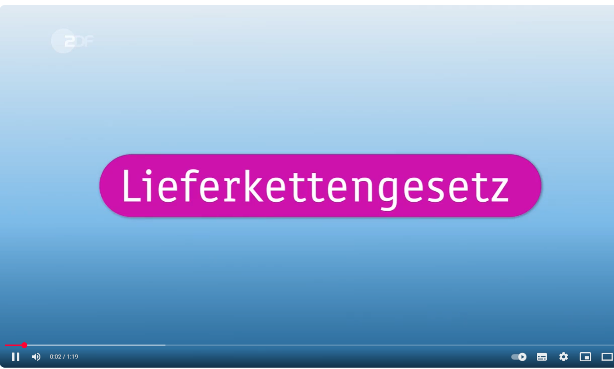
Das Lieferkettengesetz
https://www.youtube.com/watch?v=Q0m-8QvULrA
Bildquelle/Screenshot: https://www.youtube.com/watch?v=Q0m-8QvULrA
Notes:
Sprechtext (Vorschlag):
„Lasst uns gemeinsam einen kurzen Film anschauen, in dem uns erklärt wird, worum es sich beim Lieferkettengesetz handelt.“
Die Trainer:innen zeigen entweder einen knapp zwei-minütigen Clip von zdftivi mit dem Titel: Lieferkettengesetz - einfach erklärt (https://www.youtube.com/watch?v=Q0m-8QvULrA) oder einen knapp drei-minütigen Clip vom Bundesministerium für Arbeit und Soziales mit dem Titel: Das Lieferkettengesetz kurz erklärt. (https://www.youtube.com/watch?v=lur0XBt0o68)
Hinweis:
Unternehmerische Sorgfaltspflichten in Lieferketten
Das sogenannte Lieferkettensorgfaltspflichtengesetz, kurz Lieferkettengesetz, regelt die unternehmerische Verantwortung für die Einhaltung von Menschenrechten in globalen Lieferketten.
Hierzu gehören beispielsweise der Schutz vor Kinderarbeit, das Recht auf faire Löhne und der Schutz der Umwelt.
Von einer fairen Globalisierung profitieren die Menschen in den Lieferketten, Unternehmen und auch die Konsumenten.
Seit 1. Januar 2024 gilt das Lieferkettengesetz für Unternehmen mit mindestens 1.000 Beschäftigten.
Quelle: Quelle: https://www.bmas.de/DE/Service/Gesetze-und-Gesetzesvorhaben/Gesetz-Unternehmerische-Sorgfaltspflichten-Lieferketten/gesetz-unternehmerische-sorgfaltspflichten-lieferketten.html

Slide 12
Diskutiert das Für und Wider!
Teil 1:
Findet euch in kleinen Gruppen zusammen.
Lest euch den ausgehändigten kurzen Text zum Lieferkettengesetz durch.
Diskutiert anschließend in euren Kleingruppen, wo ihr positive Aspekte und wo ihr die Grenzen des Lieferkettengesetzes seht.
Nehmt euch dazu gern die Übersicht zu positiven und negativen Einschätzungen zum Lieferkettengesetz zur Hand.
Teil 2:
Nehmt euch ein Flipchart-Papier.
Erstellt eine Mindmap mit Forderungen, die ihr an ein Gesetz zum Schutz von Menschenrechten und Umwelt stellt.
Was soll eurer Meinung nach ein Gesetz für Textilproduktion beinhalten?
Abschließend schauen wir auf eure Mindmaps.
Notes:
Hinweis: Die Aufgabenstellung von der Folie ablesen.
Arbeitstexte werden separat an die Trainer:innen geschickt. Diese teilen die Texte dann an die Jugendlichen aus.

Slide 13
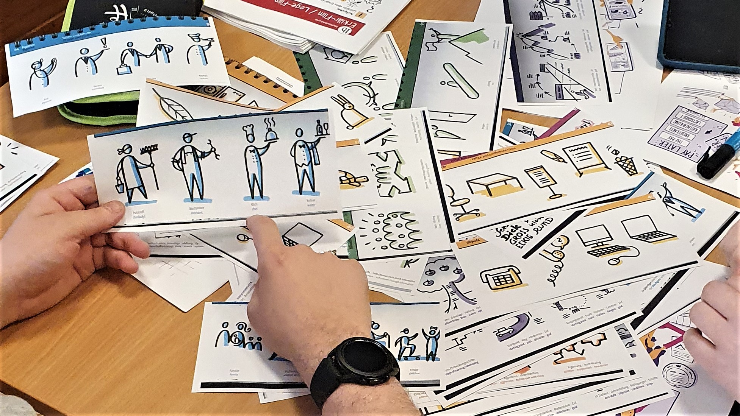
Was habt ihr erarbeitet?
Wir sind gespannt auf eure Ergebnisse!

Slide 14
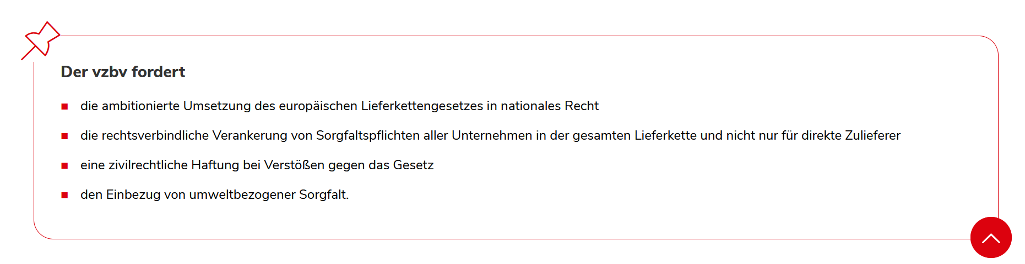
Forderungen der Verbraucherzentrale
Notes:
Sprechtext (Vorschlag):
„Ihr habt einen Einblick ins Lieferkettengesetz bekommen und kennt zentrale Begriffe dazu. Das Lieferkettengesetz bedeutet, dass politische Entscheidungen auf Bundesebene und europaweit getroffen werden, welche die Bedingungen in den Produktionsländern verbessern sowie die Folgen von Umweltverschmutzung verringern können. Entsprechende Gesetze müssen verabschiedet, deren Umsetzung unabhängig überprüft sowie bei Nichteinhaltung Strafen verhängt werden.“
Die Trainer:innen stellen die Position der Verbraucherzentrale zum Thema vor. Mit den auf der Folie benannten Stichpunkten geben sie auch an, wo das Lieferkettengesetz Grenzen hat und weiter verbessert werden muss.
Quelle: https://www.vzbv.de/lieferkettengesetz

Slide 15
Was können wir tun?
Um unseren Kleidungskonsum nachhaltig zu gestalten, können wir auf Textil-Siegel achten sowie auf Second-Hand und Upcycling umstellen.
Notes:
Sprechtext (Vorschlag):
„Nachdem wir jetzt wissen, was Politik und Gesetze tun können, um den Auswirkungen der Textilindustrie entgegenzuwirken, lasst uns prüfen, welche Möglichkeiten uns zur Verfügung stehen. Denn auch wir können mit unseren Konsum-Entscheidungen etwas ändern.“

Slide 16



Ich mache es in meinem Stil!
Ich schaue genauer auf Textil-Siegel.
Ich gebe Kleidung eine zweite Chance (Second-Hand, Upcycling).
Ich prüfe meinen Stil und meinen Kleidungskonsum.
Notes:
Sprechtext (Vorschlag):
„Wir können uns zum Beispiel dafür entscheiden nur noch zertifizierte Kleidung zu kaufen. Dafür müssen wir aber wissen, wofür die verschiedenen Textil-Siegel stehen.
Wir können unsere Klamotten im Second-Hand-Handel kaufen oder sogar tauschen. Dafür müssen wir aber vertrauensvolle Shops oder Orte kennen, an denen wir Kleidung tauschen oder aus zweiter Hand kaufen können.
Wir können alten oder kaputten Kleidungsstücken ein neues Leben geben, in dem wir sie reparieren oder etwas Neues daraus machen. Dafür brauchen wir das Können, Geräte wie Nähmaschinen und bestimmt auch etwas Hilfe.
Wir können auch unseren Kleidungs-Konsum verringern, zum Beispiel mit Capsule Wardrobe, einem Konzept, das von 37 Kleidungsstücken für den Alltag ausgeht. Hierzu müssen wir unseren persönlichen Stil kennen, wissen was uns steht und gefällt.
Habt ihr euch schon einmal mit einem dieser Themen beschäftigt?“
Die Jugendlichen können im Plenum berichten, ob und wie sie sich bisher mit den vier genannten Beispielen beschäftigt haben.

Slide 17
Wählt das für euch passende Thema aus!
Notes:
Sprechtext (Vorschlag):
„Wir möchten euch gern gleich in Gruppenarbeiten schicken. Welches Thema ihr bearbeitet, das entscheidet ihr selbst. Vier Optionen stehen euch zur Verfügung. Diese stellen wir euch jetzt vor.“

Slide 18
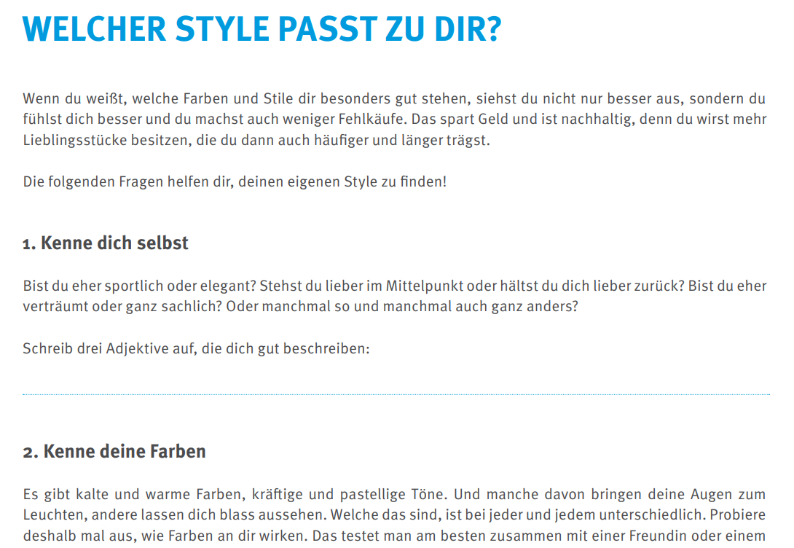
Der individuelle Stile-Check
Nehmt euch das Arbeitsblatt „Welcher Style passt zu dir?“ zur Hand und bearbeitet dieses.
Quelle: www.verbraucherzentrale-rlp.de/sites/default/files/2022-03/vz_unterrichtsmaterial-textilien_2022_final.pdf
Notes:
Diese Aufgabenstellung kann von den Trainer:innen abgelesen werden. Die Arbeitsaufgaben liegen gedruckt vor und werden den Workshop-Teilnehmer:innen ausgehändigt.

Slide 19
Kleidung aus zweiter Hand - Aufgabenstellung
Lest euch den nachstehenden Text durch und informiert euch über weitere Quellen im Checker-Space.
Tauscht euch anschließend aus und diskutiert folgende Fragen:
Wie steht ihr selbst zu Secondhand? Kauft ihr Kleidung im Secondhand? Verkauft ihr selbst Kleidung?
Wie schätzt ihr die positiven und negativen Seiten von Secondhand ein?
Notes:
Diese Aufgabenstellung kann von den Trainer:innen abgelesen werden. Die Arbeitsaufgaben liegen gedruckt vor und werden den Workshop-Teilnehmer:innen ausgehändigt.

Slide 20
Kleidung aus zweiter Hand – Text
Mit Secondhand bekommen Kleidungsstücke, die andere nicht mehr tragen wollen, ein längeres Leben bevor sie endgültig aussortiert werden. Und sie sind oft günstiger als neue Ware.
Das Problem: Auf dem Secondhand-Markt wird längst nicht mehr von Privatperson an Privatperson verkauft. Der Verkauf von gebrauchter Kleidung ist zu einem Profi-Geschäft geworden. Aufgrund der immer schlechteren Qualität von Altkleidern ist der Preisdruck aber hoch, was schlechte Arbeitsbedingungen und niedrige Löhnen vor allem im Bereich des Sortierens zur Folge hat.
Ein Umstand, der von den Secondhand-Ketten gerne verschwiegen wird. Hier lohnt es sich, genau hinzuschauen und Geschäftspraktiken zu hinterfragen. Der Secondhand-Ver- und -Einkauf zwischen Privatpersonen ist aber auf jeden Fall eine nachhaltige Alternative zum Neukauf. Und das nicht nur auf Kleidungsbörsen oder Flohmärkten: Auch im Internet gibt es mittlerweile Plattformen, auf denen Privatpersonen gebrauchte Kleidung anbieten.
Quelle: www.verbraucherzentrale-rlp.de/sites/default/files/2022-03/vz_unterrichtsmaterial-textilien_2022_final.pdf
Notes:
Diese Aufgabenstellung kann von den Trainer:innen abgelesen werden. Die Arbeitsaufgaben liegen gedruckt vor und werden den Workshop-Teilnehmer:innen ausgehändigt.

Slide 21
Capsule Wardrobe – Aufgabenstellung
Setz euch mit der Idee der Capsule Wardrobe auseinander!
Was findet ihr gut an dieser Idee?
Wo seht ihr die Grenzen?
Wie würdet ihr diese Idee für euch umsetzen?
Notes:
Diese Aufgabenstellung kann von den Trainer:innen abgelesen werden. Die Arbeitsaufgaben liegen gedruckt vor und werden den Workshop-Teilnehmer:innen ausgehändigt.

Slide 22
Was ist Capsule Wardobe?
Eine perfekte Capsule Wardrobe besteht streng genommen aus 37 Kleidungsstücken pro Saison – Schuhe inbegriffen. Accessoires wie Schals, Taschen oder Schmuck werden nicht mitgezählt. Jahreszeiten werden aufgegriffen, indem zum Beispiel Winterjacken weg- und Sommerjacken ausgepackt werden.
Diese sind so aufeinander abgestimmt, dass man sie alle miteinander kombinieren kann – aus wenigen Stücken lassen sich so viele verschiedene Outfits zaubern und es müssen nicht immer neue Stücke gekauft werden.
Das Konzept spart Zeit und Geld. Und es wirkt sich positiv auf einen nachhaltigeren Umgang mit Kleidung aus: Wer nur noch wenig neu kauft, tätigt weniger Fehlkäufe. Wer weniger neue Stücke kauft und von diesen dafür länger etwas haben möchte, achtet auch eher auf Qualität und Nachhaltigkeit.
Quelle: www.verbraucherzentrale-rlp.de/sites/default/files/2022-03/vz_unterrichtsmaterial-textilien_2022_final.pdf
Notes:
Diese Aufgabenstellung kann von den Trainer:innen abgelesen werden. Die Arbeitsaufgaben liegen gedruckt vor und werden den Workshop-Teilnehmer:innen ausgehändigt.

Slide 23
Checkt Textil-Siegel für euch!
Geht auf die Seite: www.siegelklarheit.de.
Dort findet ihr eine Übersicht verschiedener Siegel für Textilien.
Sucht euch maximal drei Siegel aus und informiert euch über diese.
Tauscht euch anschließend aus, was ihr als gut empfindet und was ihr kritisch an den Siegeln seht.
Notes:
Diese Aufgabenstellung kann von den Trainer:innen abgelesen werden. Die Arbeitsaufgaben liegen gedruckt vor und werden den Workshop-Teilnehmer:innen ausgehändigt.

Slide 24
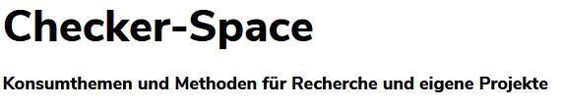
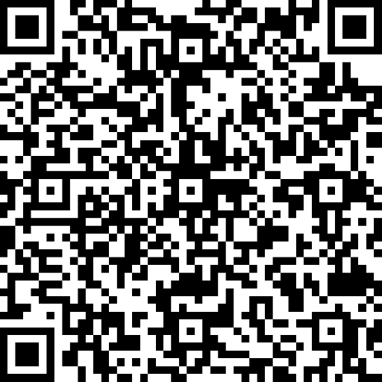
Aufgabenstellung
Findet euch in Kleingruppen zusammen.
Nutzt das Arbeitsblatt und recherchiert zu folgenden Themen:
Der individuelle Stile-Check
Kleidung aus zweiter Hand
Capsule Wardrope
Textil-Siegel im Check
Infos findet ihr auf dem Checker-Space.
www.verbraucherbildung.de/verbraucherchecker/checkerspace
Notes:
Sprechtext (Vorschlag):
„Bitte findet euch in Gruppen zusammen und sucht euch eines der Themen aus.
Ihr bekommt ein Arbeitsblatt und könnt Informationen über den Checker-Space einholen. Tauscht euch innerhalb der Gruppe zu eurem Thema aus und diskutiert das Für und Wider eures Themas.“
Die Jugendlichen finden sich in Gruppen zusammen und bearbeiten ein Thema ihrer Wahl. Die Jugendlichen erhalten ein Arbeitsblatt, dass ihnen zur Orientierung dient.
Die Jugendlichen sollen zu den genannten Beispielen recherchieren, diskutieren und ihre Ergebnisse in einer Methode darstellen.
Anschließend präsentieren die Jugendlichen ihre Ergebnisse im Plenum.

Slide 25
Was habt ihr herausgefunden?
Wir sind gespannt auf eure Ergebnisse!

Slide 26
Was nehmen wir uns mit?
Notes:
Sprechtext (Vorschlag):
„Wir haben heute darauf geschaut, woher unsere Kleidung kommt und festgestellt, dass die Textilindustrie maßgeblich zu Umwelt- und Wasserverschmutzung beiträgt, im hohen Maße Treibhausgasemissionen verursacht und schlechte Arbeitsbedingungen in den Herstellungsländern fördert sowie Kinderarbeit.
Wir haben erfahren, dass sich das Europäische Parlament, die Europäische Kommission und der Rat der Europäischen Union mit dem Lieferkettengesetz auf Richtlinien für unternehmerische Sorgfaltspflichten in globalen Lieferketten geeinigt haben und somit auf politischer Ebenen den Schutz von Menschenrechten und Umwelt in den Fokus genommen haben. Auch wenn es an dieser Stelle noch Überarbeitungsbedarf gibt, klare Mindeststandards definiert und strenge Kontrollen festgelegt werden müssen.
Abschließend haben wir für uns erarbeitet und gegenseitig vorgestellt, wie wir in unserem Alltag mit unserem Kleidungskonsum umgehen können und damit aufgezeigt, dass auch wir etwas ändern können.
Nehmt an dieser Stelle für euch mit, dass ihr mit eurem Tun immer etwas verändern könnt, ihr aber auch nicht allein seid. Unser Kaufverhalten gibt ein klares Signal an unsere Umgebung, die Unternehmen und letztendlich die Politik. Nicht alles liegt bei uns. Es gibt Dinge, die müssen über Gesetzte verändert werden, aber auch dafür können wir uns stark machen, indem wir zum Beispiel andere über Missstände aufklären. Heute habt ihr einen wichtigen Teil dazu beigetragen. Danke dafür!“

Slide 27
Weitere Infos findet ihr...
auf dem Checker-Space unter: www.verbraucherbildung.de/verbraucherchecker/checkerspace
und auf www.verbraucherzentrale.de.

Slide 28

Bildnachweise
Dieses Werk ist lizenziert unter einer Creative Commons Namensnennung - Weitergabe unter gleichen Bedingungen 4.0 International Lizenz. Der Verbraucherzentrale Bundesverband muss als Quelle genannt und die oben genannte Creative Commons-Lizenz verwendet werden. Lizenztext unter http://creativecommons.org/licenses/by-sa/4.0/
Bildnachweise (sofern nicht anders vermerkt):
Verbraucherzentrale Bundesverband
Erstellung:
04. Dezember 2025

Slide 29

www.verbraucherchecker.de instagram.com/verbraucherzentrale.vzbv
Impressum
Verbraucherzentrale Bundesverband e.V.
Rudi-Dutschke-Straße 17
10969 Berlin
info@vzbv.de
www.vzbv.de

Slide 30

Ihre Verbraucherzentrale

